Slide 1
Tájékoztató a Nemzeti Együttműködési Alap 2023. évi pályázati kiírásairól

Slide 2
2022. októberében az alábbi pályázatok benyújtására lesz lehetősége a civil szervezeteknek:
A NEA 2023. évi forrása terhére benyújtható
egyszerűsített
VAGY
összevont pályázat.
A pályázati kiírások egyszerre jelennek meg 2022. október 3-án, de egyszerűsített pályázat beadására várhatóan csak október 17-től lesz lehetőség. A pontos beadási határidőket a pályázati kiírások tartalmazzák majd.

Slide 3
ÖSSZEVONT PÁLYÁZATI KIÍRÁS
Célja, hogy a pályázó részére egyszerűbbé váljon a támogatási igény benyújtása: egy pályázati adatlap kitöltésével van lehetőség:
kizárólag működési
vagy
„vegyes” (szakmai és működési költségeket is tartalmazó) pályázat benyújtására.
Pályázat benyújtására jogosultak (hatókörtől függetlenül):
egyesület,
alapítvány,
szövetség,
Határon túli civil szervezet önállóan pályázhat, amennyiben korábban egy alkalommal NEA pályázatban társpályázó volt, a pályázati kiírás lehetővé teszi és ugyanabban az évben társpályázóként NEA támogatásra nem pályázik.

Slide 4
ÖSSZEVONT PÁLYÁZATI KIÍRÁS
Külön pályázati kiírás, amelynek működési része egységes tartalommal és feltételekkel, a „vegyes” (szakmai+működési) része pedig kollégiumonként eltérő tartalommal és feltételekkel jelenik meg.
Kategória kódok – kizárólag működési támogatás:
NEAO-KP-1-2023/1 – Közösségi környezet kollégium;
NEAO-KP-1-2023/3 – Mobilitás és alkalmazkodás kollégium;
NEAO-KP-1-2023/5 – Nemzeti összetartozás kollégium;
NEAO-KP-1-2023/7 – Társadalmi felelősségvállalás kollégium;
NEAO-KP-1-2023/9 – Új nemzedékek jövőjéért kollégium.
Kategória kódok – vegyes támogatás:
NEAO-KP-1-2023/2 – Közösségi környezet kollégium;
NEAO-KP-1-2023/4 – Mobilitás és alkalmazkodás kollégium;
NEAO-KP-1-2023/6 – Nemzeti összetartozás kollégium;
NEAO-KP-1-2023/8 – Társadalmi felelősségvállalás kollégium;
NEAO-KP-1-2023/10 – Új nemzedékek jövőjéért kollégium.

Slide 5
ÖSSZEVONT PÁLYÁZATI KIÍRÁS Vegyes támogatás
NEAO-KP-1-2023
 | KK kollégium | MA kollégium | NO kollégium | TF kollégium | UN kollégium
Beadható szakmai pályázatok száma | 1 egyéni (1 hazai vagy 1 határon túli önállóan) 1 határon túli tásrpályázóval együttműködésben | 1 egyéni (1 hazai vagy 1 határon túli önállóan) 1 határon túli tásrpályázóval együttműködésben | 1 egyéni (1 hazai vagy 1 határon túli önállóan) 1 határon túli tásrpályázóval együttműködésben | 1 egyéni (1 hazai vagy 1 határon túli önállóan) 1 határon túli tásrpályázóval együttműködésben | 1 egyéni (1 hazai vagy 1 határon túli önállóan) 1 határon túli tásrpályázóval együttműködésben
Társpályázóval együttműködésben megvalósítható pályázat | igen | igen | igen | igen | igen
Határon túli civil szervezet önálló pályázata | igen | igen | igen | igen | igen
Minimum összeg | 500 000 Ft | 350 000 Ft | 350 000 Ft | 350 000 Ft | 350 000 Ft
Maximum összeg | 4 500 000 Ft | 4 500 000 Ft | 4 500 000 Ft | 4 500 000 Ft | 4 500 000 Ft

Slide 6
ÖSSZEVONT PÁLYÁZATI KIÍRÁS Tanácsi irányelvek
egy pályázat benyújtására van lehetőség a NEA 2023. évi egyszerűsített (NEAG-KP-1-2023), normatív (NEAN-KP-1-2023) és az összevont működési (NEAO-KP-1-2023/1; NEAO-KP-1-2023/3; NEAO-KP-1-2023/5; NEAO-KP-1-2023/7; NEAO-KP-1-2023/9) pályázati kategóriákban;
két pályázat benyújtására van lehetőség a NEA 2023. évi összevont vegyes pályázati kategóriákban (NEAO-KP-1-2023/2; NEAO-KP-1-2023/4; NEAO-KP-1-2023/6; NEAO-KP-1-2023/8; NEAO-KP-1-2023/10): egy pályázat nyújtható be önállóan, egy pedig együttesen, határon túli civil szervezettel (társpályázóval) együttműködésben;
minden kollégium esetében lehetőséget kell biztosítani határon túli civil szervezet részére pályázat benyújtására társpályázóként és önállóan is (figyelem: az önállóan pályázó határon túli civil szervezet a pályázat benyújtásának évében társpályázóként nem pályázhat);
a NEA 2023. évi pályázati kiírásai esetében a támogatást saját forrás nélkül kell biztosítani;

Slide 7
ÖSSZEVONT PÁLYÁZATI KIÍRÁS Tanácsi irányelvek
Az el nem számolható költségek köre a tavalyihoz képest változatlan:
gépjármű* beszerzése nem finanszírozható;
a felújítási költségeknél a gépjármű használhatóságának jellegváltása elszámolható: lehetőség van a pályázat terhére a meglévő gépjármű átalakítására, hogy a civil szervezet feladatának ellátására alkalmassá váljon;
ingatlan beszerzése/létesítése továbbra sem finanszírozható;
Kivéve: az önkormányzati tulajdonú, vagy önkormányzat által alapított 100%-os önkormányzati tulajdonú nonprofit gazdasági társaság tulajdonában/kezelésében lévő, vagy egyházi tulajdonú ingatlan felújítása, melynek feltétele a civil szervezet és a helyi önkormányzat, gazdasági társaság vagy egyházi jogi személy között legalább a fenntartási időszakra szóló (5 éves), ingyenes használatról szóló előzetes megállapodás megléte)
*kivéve a fogyatékkal élők kerekes–székei, mopedjei

Slide 8
ÖSSZEVONT PÁLYÁZATI KIÍRÁS Működési támogatás
egységes szerkezetben és feltételekkel jelenik meg mind az öt kollégium esetében;
egy pályázó szervezet egy pályázatot nyújthat be;
támogatási összeg: min. 200.000,- Ft, max. 3.000.000,- Ft;
saját forrás nem kerül előírásra;
támogatás formája: visszatérítendő vagy vissza nem térítendő támogatás; 100 %-os támogatási előleg formájában vagy a beszámoló elfogadását követően folyósított támogatás

Slide 9
NEA egyszerűsített támogatás
Célja helyi szinten működő (helyi vagy területi hatókörű) kis civil szervezetek támogatása, akik így jogosultsági alapon, egyszerűbb pályázati adatlap kitöltésével juthatnak majd egyszeri, kisösszegű támogatáshoz.
Feltételek:
helyi vagy területi hatókörű egyesület, alapítvány, szövetség;
a benyújtást megelőző két lezárt üzleti évben letétbe helyezett és teljes számviteli beszámolóval rendelkezik;
a pályázat megjelenését megelőző két lezárt üzleti évben a beszámolóval igazolható éves összes bevétele egyik évben sem éri el a 7 M Ft-ot (nem számít bele a Magyar Falu Program jogcímcsoport terhére nyújtott támogatások összege);
a 2023. évi NEA forrás terhére összevont pályázatot nem nyújtott be;

Slide 10
NEA egyszerűsített támogatás
a támogatás összege min. 100 000 Ft – max. 350.000 Ft;
a támogatás jogosultsági alapon, beérkezési sorrendben a támogatási keret kimerüléséig biztosítandó;
a támogatást önrész nélkül, 100%-os támogatási előlegként, vissza nem térítendő támogatásként kell biztosítani;
a civil szervezet alapcél szerinti tevékenységéhez kapcsolódó költségeinek fedezésére fordítható.

Slide 11
NEA egyszerűsített támogatás Leggyakoribb formai hibák
a pályázó utolsó két lezárt üzleti évről szóló, számviteli beszámolóval igazolható éves összes bevétele az egyik vagy mindkét év vonatkozásában eléri vagy meghaladja az előírt mértéket;
a NIR-ben vagy az Országos Bírósági Hivatal (OBH) honlapján nem érhető el az utolsó két lezárt üzleti évről szóló számviteli beszámoló vagy a letétbe helyezést igazoló dokumentum;
a támogatási igényt benyújtó személy nem jogosult a szervezet képviseletére (eltérés van a NIR és az OBH közhiteles nyilvántartásának adatai között);
az adatvédelmi nyilatkozat nem kerül csatolásra, illetve hiányos a kitöltése vagy nem szerepel rajta a hivatalos képviselő aláírása;
az általános nyilatkozat nem kerül csatolásra vagy nem szerepel rajta a hivatalos képviselő aláírása.

Slide 12
Pályázati kiírások elérhetősége
A Nemzeti Együttműködési Alap (NEA) pályázati kiírásai elérhetőek a Civil Információs Portálon, az alábbi linken: https://civil.info.hu/nea/kezdolap/palyazatok/index.html
illetve a Bethlen Gábor Alapkezelő Zrt. honlapján: https://bgazrt.hu/tamogatasok/nemzeti-egyuttmukodesi-alap/

Slide 13
Figyelem!
Összevont pályázatok
a pályázói felületek a pályázati kiírások megjelenésével egyidőben, október 3-án nyílnak meg;
egy pályázó szervezet kategóriától függően egy vagy két pályázatot nyújthat be a 2023. évi NEA kiírások esetében;
összevont pályázat esetében az utolsó lezárt üzleti évről szóló számviteli beszámoló szükséges;
éves összes bevétel: 75 M Ft-os korlát (nem számít bele a számviteli beszámolóval igazolható normatív támogatások összege). 75 M Ft-ot elérő vagy meghaladó bevétel esetén a civil szervezet részére kizárólag működési támogatás nyújtható, kizárólag visszatérítendő formában.
Egyszerűsített pályázatok
a pályázói felületek várhatóan október 17-én nyílnak meg;
egy pályázó szervezet egy pályázatot nyújthat be az egyszerűsített pályázati kategóriák esetében;
az egyszerűsített kiírás esetében utolsó két lezárt üzleti évről szóló számviteli beszámoló szükséges;
éves összes bevétel: egyszerűsített esetében 7 M Ft-os korlát, mindkét vizsgált beszámoló esetében (nem számít bele a Magyar Falu Program jogcímcsoport terhére nyújtott támogatások összege);
egyszerűsített pályázatot csak Magyarországon bejegyzett civil szervezet adhat be.

Slide 14
Figyelem!
Amit nem szabad figyelmen kívül hagyni:
a pályázó civil szervezet egyesület, alapítvány vagy szövetség;
a pályázó civil szervezetet a Bíróság 2021. december 31. napjáig nyilvántartásba vette;
a pályázó szervezet adatai az Országos Bírósági Hivatal honlapján a Civil Szervezetek Névjegyzékében szereplő adatokkal megegyeznek;
a pályázat beadásának napjáig a pályázónak egyszeri és egyösszegű pályázati díjat kell megfizetnie kizárólag banki átutalással;
a szükséges mellékletek, nyilatkozatok (pályázati díj befizetésének igazolása, általános nyilatkozat, adatkezelési hozzájáruló nyilatkozat) csatolásra kerültek a NIR-be;
azon pályázatok, amelyek határidőben nem kerülnek véglegesítésre, nem minősülnek benyújtott pályázatnak, és az Alapkezelő formai ellenőrzésnek sem veti alá.

Slide 15
Elszámolási kisokos
A sikeres elszámolást a pályázat benyújtásakor kell megalapozni!
Figyeljünk a támogatás címének megfelelő meghatározására, a szakmai program és a költségvetési terv összeállítására – ezek teljesülését az Alapkezelő mind ellenőrzi az elszámoláskor!
Fontos, hogy előre tájékozódjunk, a Bethlen Gábor Alapkezelő Zrt. honlapján megtalálhatóak a legfontosabb dokumentumok: Általános Szerződési Feltételek (ÁSZF), a pályázati és elszámolási útmutatók: https://bgazrt.hu/, illetve körültekintően olvassuk el a Támogatói Okiratot!

Slide 16
Elszámolási kisokos
A támogatás címe = a támogatás céljával, amelyet teljesíteni kell – ha konkrét felsorolást tartalmaz, az abban felsoroltakat mind teljesíteni kell – ha időközben kiderül, hogy nem tudják teljesíteni – módosítási kérelmet kell benyújtani a megvalósítási időszak végéig! Célszerű tehát minél általánosabb címet megadni (pl. helyszín, időpont, fellépő, konkrét beszerzendő eszköz megnevezése nélkül)
Szakmai programban azt szükséges röviden összefoglalni, hogy a támogatási célt hogyan kívánják megvalósítani és annak milyen eredménye, illetve hatása várható – ha időközben kiderül, hogy nem tudják teljesíteni módosítási kérelmet kell benyújtani a megvalósítási időszak végéig!
Költségterv – a vonatkozó útmutató részletes leírást tartalmaz a költségterv összeállításához – a költségterv szöveges indoklásának is összhangban kell lennie a szakmai programban foglaltakkal! A Támogatói Okirat tartalmazza, hogy milyen mértékű átcsoportosítás lehetséges a költségterv fősorai között (jelenleg 30%) – ha időközben kiderül, hogy a megengedett mértéken felüli átcsoportosítás vagy új költségsor megnyitására van szükség – módosítási kérelmet kell benyújtani a megvalósítási időszak végéig!

Slide 17
Elszámolási kisokos
Megvalósítási időszak: a Kedvezményezett a támogatást a Támogatói Okiratban meghatározott időszakon belül használhatja fel, a NEA 2023. esetében a megvalósítási időszak egységesen 2023. április 1. – 2024. március 31. (figyelem: a támogatás folyósítása megelőzheti a megvalósítási időszakot!)
Elszámolási időszak: a megvalósítási időszakot követő, a Támogatói Okiratban a beszámoló benyújtására meghatározott időtartam (alapesetben a megvalósítási időszak végétől számított 30 nap)
FONTOS: a COVID-19 világjárvány miatt a megvalósítási időszak a 2021. január 1. napját követően keletkezett támogatási jogviszonyok esetében 2022. december 31. napjára, az elszámolási időszak pedig 2023. január 30. napjára módosul!

Slide 18
Elszámolási kisokos
Szükség van-e közbeszerzés lefolytatására? NEA pályázatok esetében nincs közbeszerzési kötelezettség.
A 200 000 Ft értékhatárt meghaladó értékű, áru beszerzésére vagy szolgáltatás megrendelésére irányuló szerződés kizárólag írásban köthető, a jogszabály alapján írásban kötött szerződésnek minősül az elküldött és visszaigazolt megrendelés is!
Szükség van-e több árajánlat bekérésére? NEA pályázatok esetében nem szükséges több árajánlat bekérése.
Melyek az elszámolható, illetve a nem elszámolható költségek? Vonatkozó pályázati kiírás/felhívás és/vagy útmutató tartalmazza, erre már a tervezéskor érdemes figyelni!
Kevesebb támogatást nyertem, mint amit pályáztam, mi a teendő? Át kell tekinteni a szakmai programot és a költségtervet és szükség esetén módosítani kell, akár a támogatási célt is! – Két módon lehetséges: amikor visszanyitásra kerül a felület vagy módosítási kérelmet kell benyújtani legkésőbb a megvalósítási időszak végéig!

Slide 19
Elszámolási kisokos
Szakmai beszámoló
Szakmai beszámoló – A szakmai programhoz igazodva, röviden, de kellő részletezettséggel össze kell foglalni a megvalósított tevékenységet:
rendezvény esetén: a rendezvény megnevezését, helyszínét, dátumát, a résztvevők számát, a program leírását;
felújítás esetén: a felújítás konkrét tartalmát, hogy mi valósult meg.
Az eredetileg tervezett szakmai programtól való eltérést minden esetben indokolni szükséges. A szakmai programtól való jelentősebb eltérés esetén érdemes az ügyintézővel felvenni a kapcsolatot, hogy szükséges-e a szakmai program módosítás, még a megvalósítási időszak alatt!
Nyilvánosság tájékoztatására vonatkozó követelmények teljesítése – pályázati kiírás/útmutató tartalmazza ezeket a követelményeket, illetve a BGA holnapjáról letölthetők a logók: https://bgazrt.hu/letoltheto-logok/
A szakmai beszámoló benyújtása a NIR-ben történik, papír alapon nem kell beküldeni

Slide 20
Elszámolási kisokos
Pénzügyi elszámolás
Pénzügyi elszámolás – a bizonylatok NIR-be történő rögzítését követő véglegesítéskor a rendszer generálja a számlaösszesítőt. Azoknak a bizonylatoknak a hitelesített másolatát szükséges benyújtani, ahol a „Benyújtandó bizonylat” oszlopban az „igen” szerepel (figyelem: NIR-ben történő rögzítés és papír alapú beküldés is szükséges!) A számlaösszesítőn történő feltüntetésen felül a NIR értesítő levelet is küld a pénzügyi elszámolás részeként benyújtandó dokumentumokról
Záradékolás: Minden, a támogatás terhére elszámolt, eredeti számlát záradékolni kell! A záradék az eredeti számlára kerül rá kék tollal vagy bélyegzővel. Fontos: mindig a pályázati azonosítószámot tüntetjük fel a támogatás beazonosításaként! Záradék minta: „…. Ft a NEAO-KP-1-2021/…-…….. azonosítószámú támogatás terhére elszámolva”
Hitelesítés: hitelesíteni a záradékolt eredeti dokumentumokról készített másolatokat szükséges, amelyek benyújtásra kerülnek az elszámolás részeként. Hitelesítés minta: „A másolat az eredetivel mindenben megegyezik.
<<Helység>>, <<év>> <<hónap>> <<nap>>
P.H.
<<cégszerű aláírás>>”

Slide 21
Elszámolási kisokos
Pénzügyi elszámolás
Benyújtandó dokumentumok köre:
a számlaösszesítő egy eredeti, a kedvezményezett által cégszerűen aláírt példánya,
a költségeket igazoló, záradékolt számviteli bizonylatok (számlák) hitelesített másolatai,
a kifizetést igazoló bizonylatok hitelesített másolatai,
amennyiben szükséges, a vonatkozó szerződés hitelesített másolatai,
társpályázóval megvalósított támogatás esetén a társpályázóval kötött Együttműködési megállapodás hitelesített másolata.
Kifizetést igazoló bizonylatok:
Átutalással történő teljesítés esetén: nyitó és záró egyenleget is tartalmazó bankszámlakivonat vagy nyitó és záró egyenleget is tartalmazó internetes számlatörténet;
Készpénzes kifizetés esetén: kiadási pénztárbizonylat, időszaki pénztárjelentés, naplófőkönyv.

Slide 22
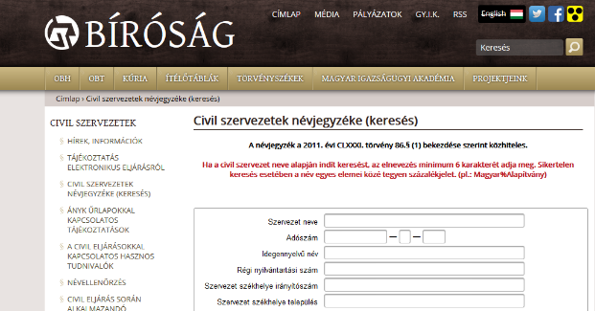
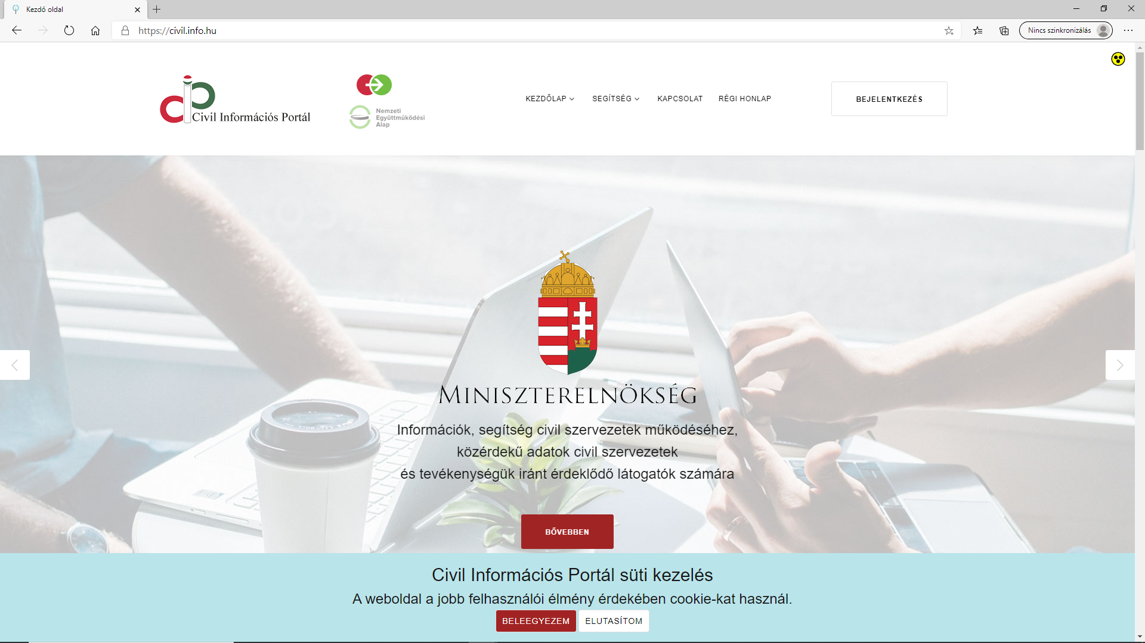
Hasznos linkek gyűjteménye
NIR belépési pont:
https://nir.bgazrt.hu/bga/
OBH civil szervezetek névjegyzéke:
http://birosag.hu/allampolgaroknak/civil-szervezetek/civil-szervezetek-nevjegyzeke-kereses
Civil Információs Portál:
https://civil.info.hu
CIP NEA:
https://civil.info.hu/nea

Slide 23
Köszönöm a figyelmet!
Sikeres pályázást
kívánunk!

